Slide 1



Экология и эволюция. Лекция 5
доцент Игорь Мартынович Рузин
Доцент-ад-дин абу-ль-Денис Игорь ибн Мартын Рузин аль-Санкт-Петербурги
ivan4995@gmail.com
igor.rouzine@iephb.ru
Notes:
Je vais vous raconter l'histoire de la sélection naturelle, qui est responsable de toute la diversité de la vie sur la planète.

Slide 2
Метод стохастического моделирования: 1 локус и L локусов

Slide 3
Упрощенный метод Монте Карло для одного локуса (процесс Райта-Фишера)
Рассмотреть число менее приспособленного аллеля («мутанта») n(t) в полной популяции N
Задать начальное условие n(0) = N f(0)
В каждом поколении t, среднее число мутантов n_{av}(t) вычислить из числа предков n(t-1) и коэффициента отбора s
Используя метод разломанной палки и генератор случайных чисел, генерировать истинное число мутантов n(t) со средним n_{av}(t) (случайный дрейф)
Те же методом, генерировать количество мутировавших аллелей, с заданной вероятностью μ << 1, как исходящих так и приходящих в популяцию мутантов

Slide 4
Упрощенный Монте Карло для 1 локуса
Среднее число мутантов (естественный отбор)
n_{av}(t) = n(t-1)–s n(t-1)[1 - n(t-1)/N]
N случайных значений [0, N]
n мутантов
N-n дикий тип
Ест. отбор и
случайный дрейф
n_{av}
N-n_{av}
n случайных значений [0 1]
мутировали
не мутировали
Мутации из
n
μ
1−μ
N-n случайных значений [0 1]
мутировали
не мутировали
Мутации в
n
μ
1−μ

Slide 5
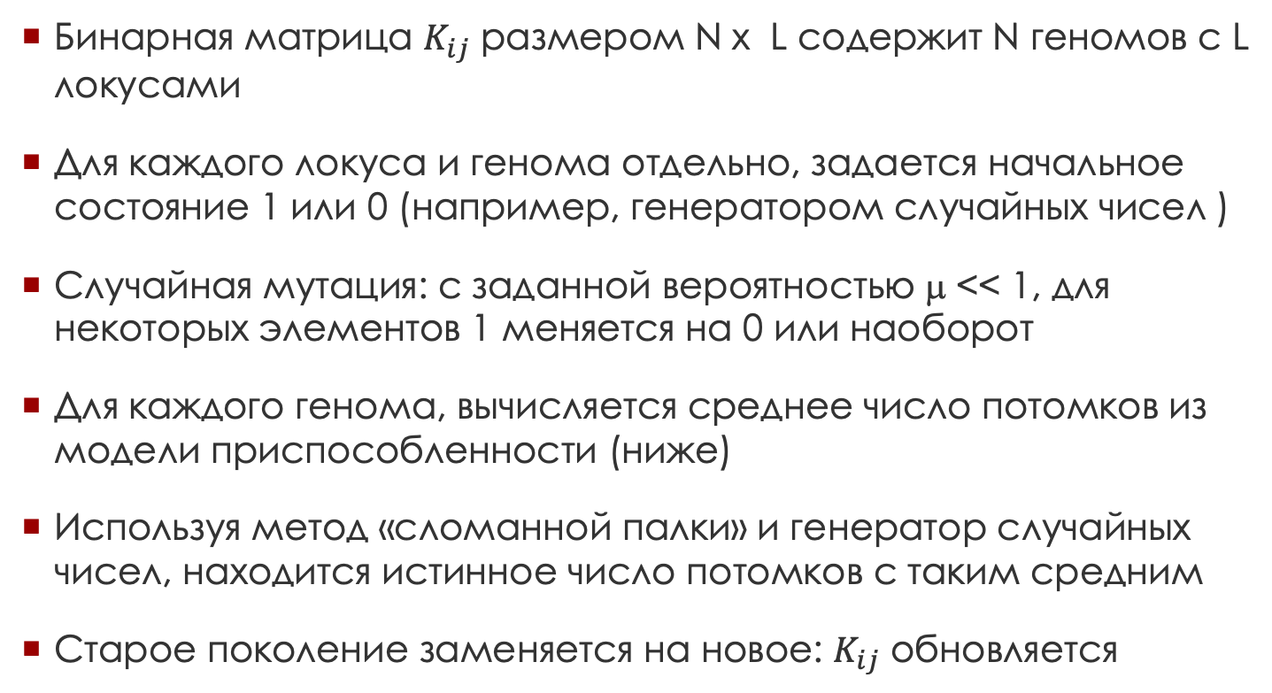
Метод Монте Карло для L локусов
Проблема: возможно 2^{L} разных последовательностей, и следить за каждой популяцией непрактично. При большом L большинство из них будут пустые.
Бинарная мaтрица $K_{ij}$ размером N x L содержит N геномов с L локусами
Для каждого локуса и генома отдельно, задается начальное состояние 1 или 0 (например, генератором случайных чисел )
Случайная мутация: с заданной вероятностью μ << 1, для некоторых элементов 1 меняется на 0 или наоборот
Для каждого генома, вычисляется среднее число потомков из модели приспособленности (ниже)
Используя метод «сломанной палки» и генератор случайных чисел, находится истинное число потомков с таким средним
Старое поколение заменяется на новое: $K_{ij}$ обновляется

Slide 6
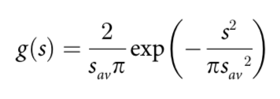
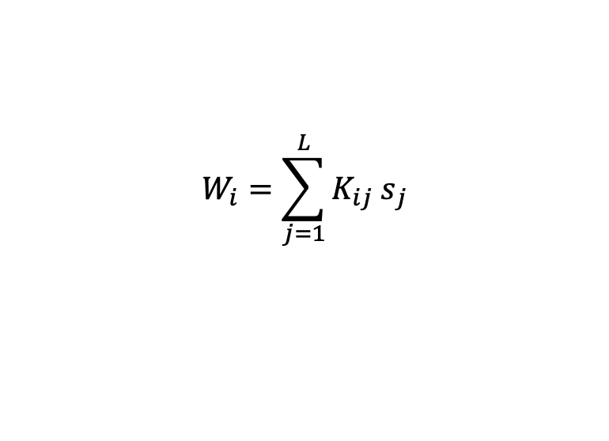


Модель естественного отбора
$$W_{i}=\sum_{j=1}^{L}{{K_{ij} s}_{j}}$$
Логарифм приспособленности генома i
$$K_{ij}=0, 1$$
Невыгодная (0) или выгодная (1) аллель
$$K_{ij}≡0$$
Наихудшая последовательность если s_{j} > 0
μ
Вероятность мутации на локус
Пример: Гауссово распределение s

Slide 7
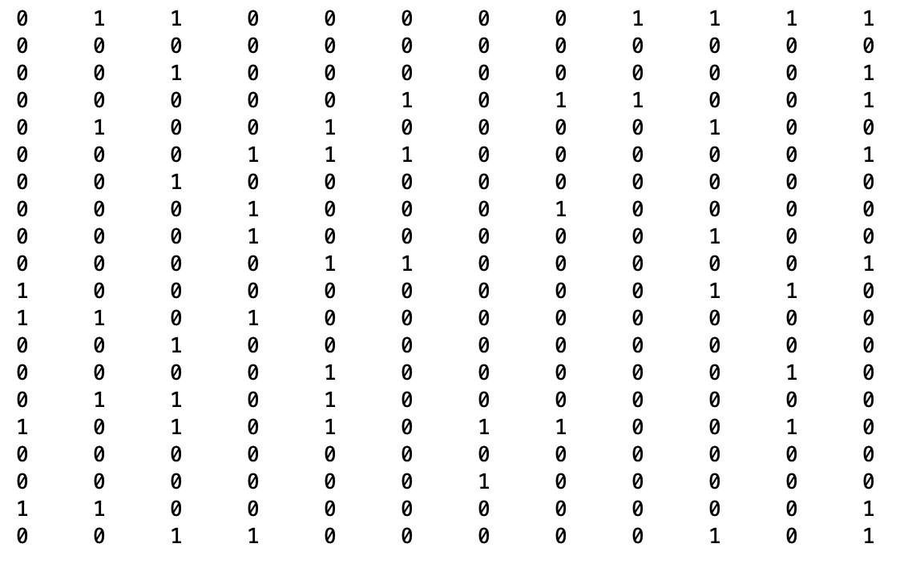
Дрейф и отбор: Метод разломанной палки
L локусов
e^{Wi}
N геномов
Приспособленность
N случайных значений
N геномов
Ae^{Wi}

Slide 8
Стохастическое моделирование 1 локуса: код и результаты

Slide 9
Код на MATLAB для однолокусного Монте Карло
% Parameters
N=100; % population size
s=-0.1; % selection coefficient
mu=0; % mutation rate
T=50;
run=4;
rng(run)
% Initial allele frequency
f0=1.0/N;
n=zeros(1,T);
n(1)=round(N*f0);
% deterministic limit for f0=1 for comparison
t50=1/s*log(s/mu);
t1=1:T;
ndet=N*(mu/s+(1-mu/s)*(1+exp(s*(t1-t50))).^(-1));

Slide 10
% Loop in time starts
for t=2:T
% selection
nav=n(t-1) - s*n(t-1)*(1-n(t-1)/N);
% random drift
b1=[0 nav];
X=N*rand(1,N);
n(t)=sum(X > b1(1) & X < b1(2));
% mutation
Y=rand(1,n(t));
mut_out=sum(Y < mu);
Z=rand(1,N-n(t));
mut_in=sum(Z < mu);
n(t)=n(t)+mut_in-mut_out;
end
plot(1:T,n/N,1:T,ndet/N,'--')
xlabel('time')
ylabel('allelic fraction')
title(sprintf('N=%g s=%g mu=%g',N,s,mu))
hold on

Slide 11
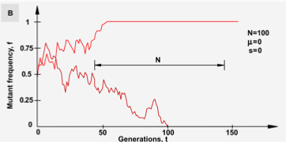
Только случайный дрейф
s=μ=0, f(0)=1/2

Slide 12
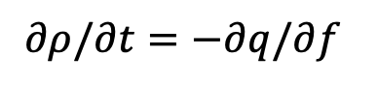
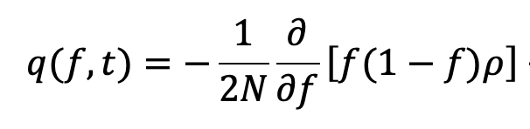
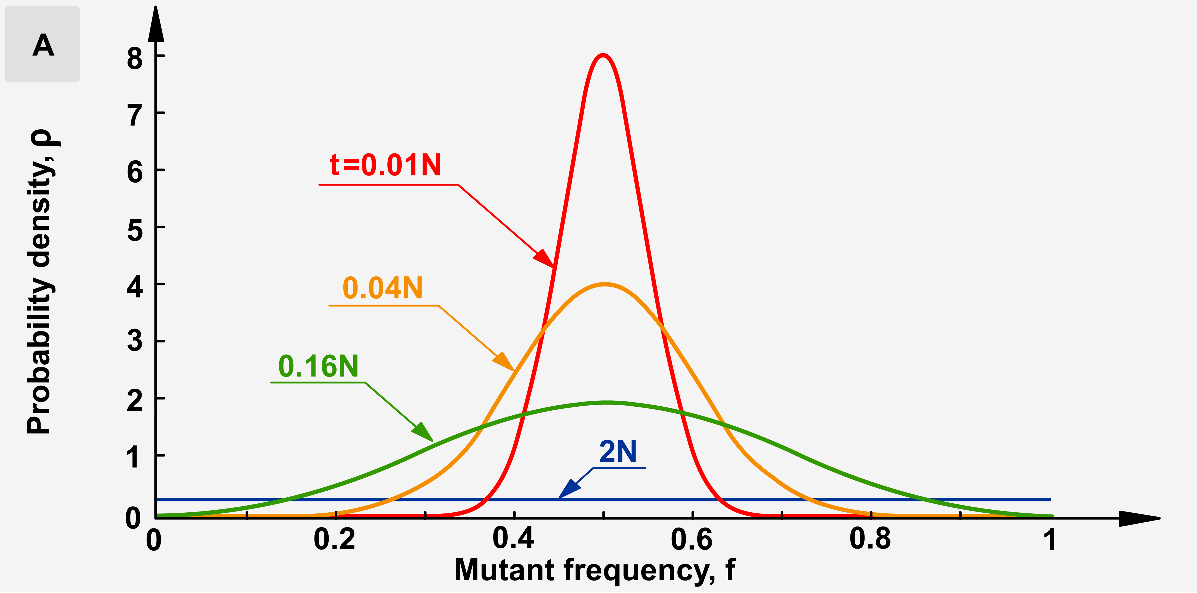
То же самое из уравнения Колмогорова
s=μ=0, f(0)=1/2

Slide 13
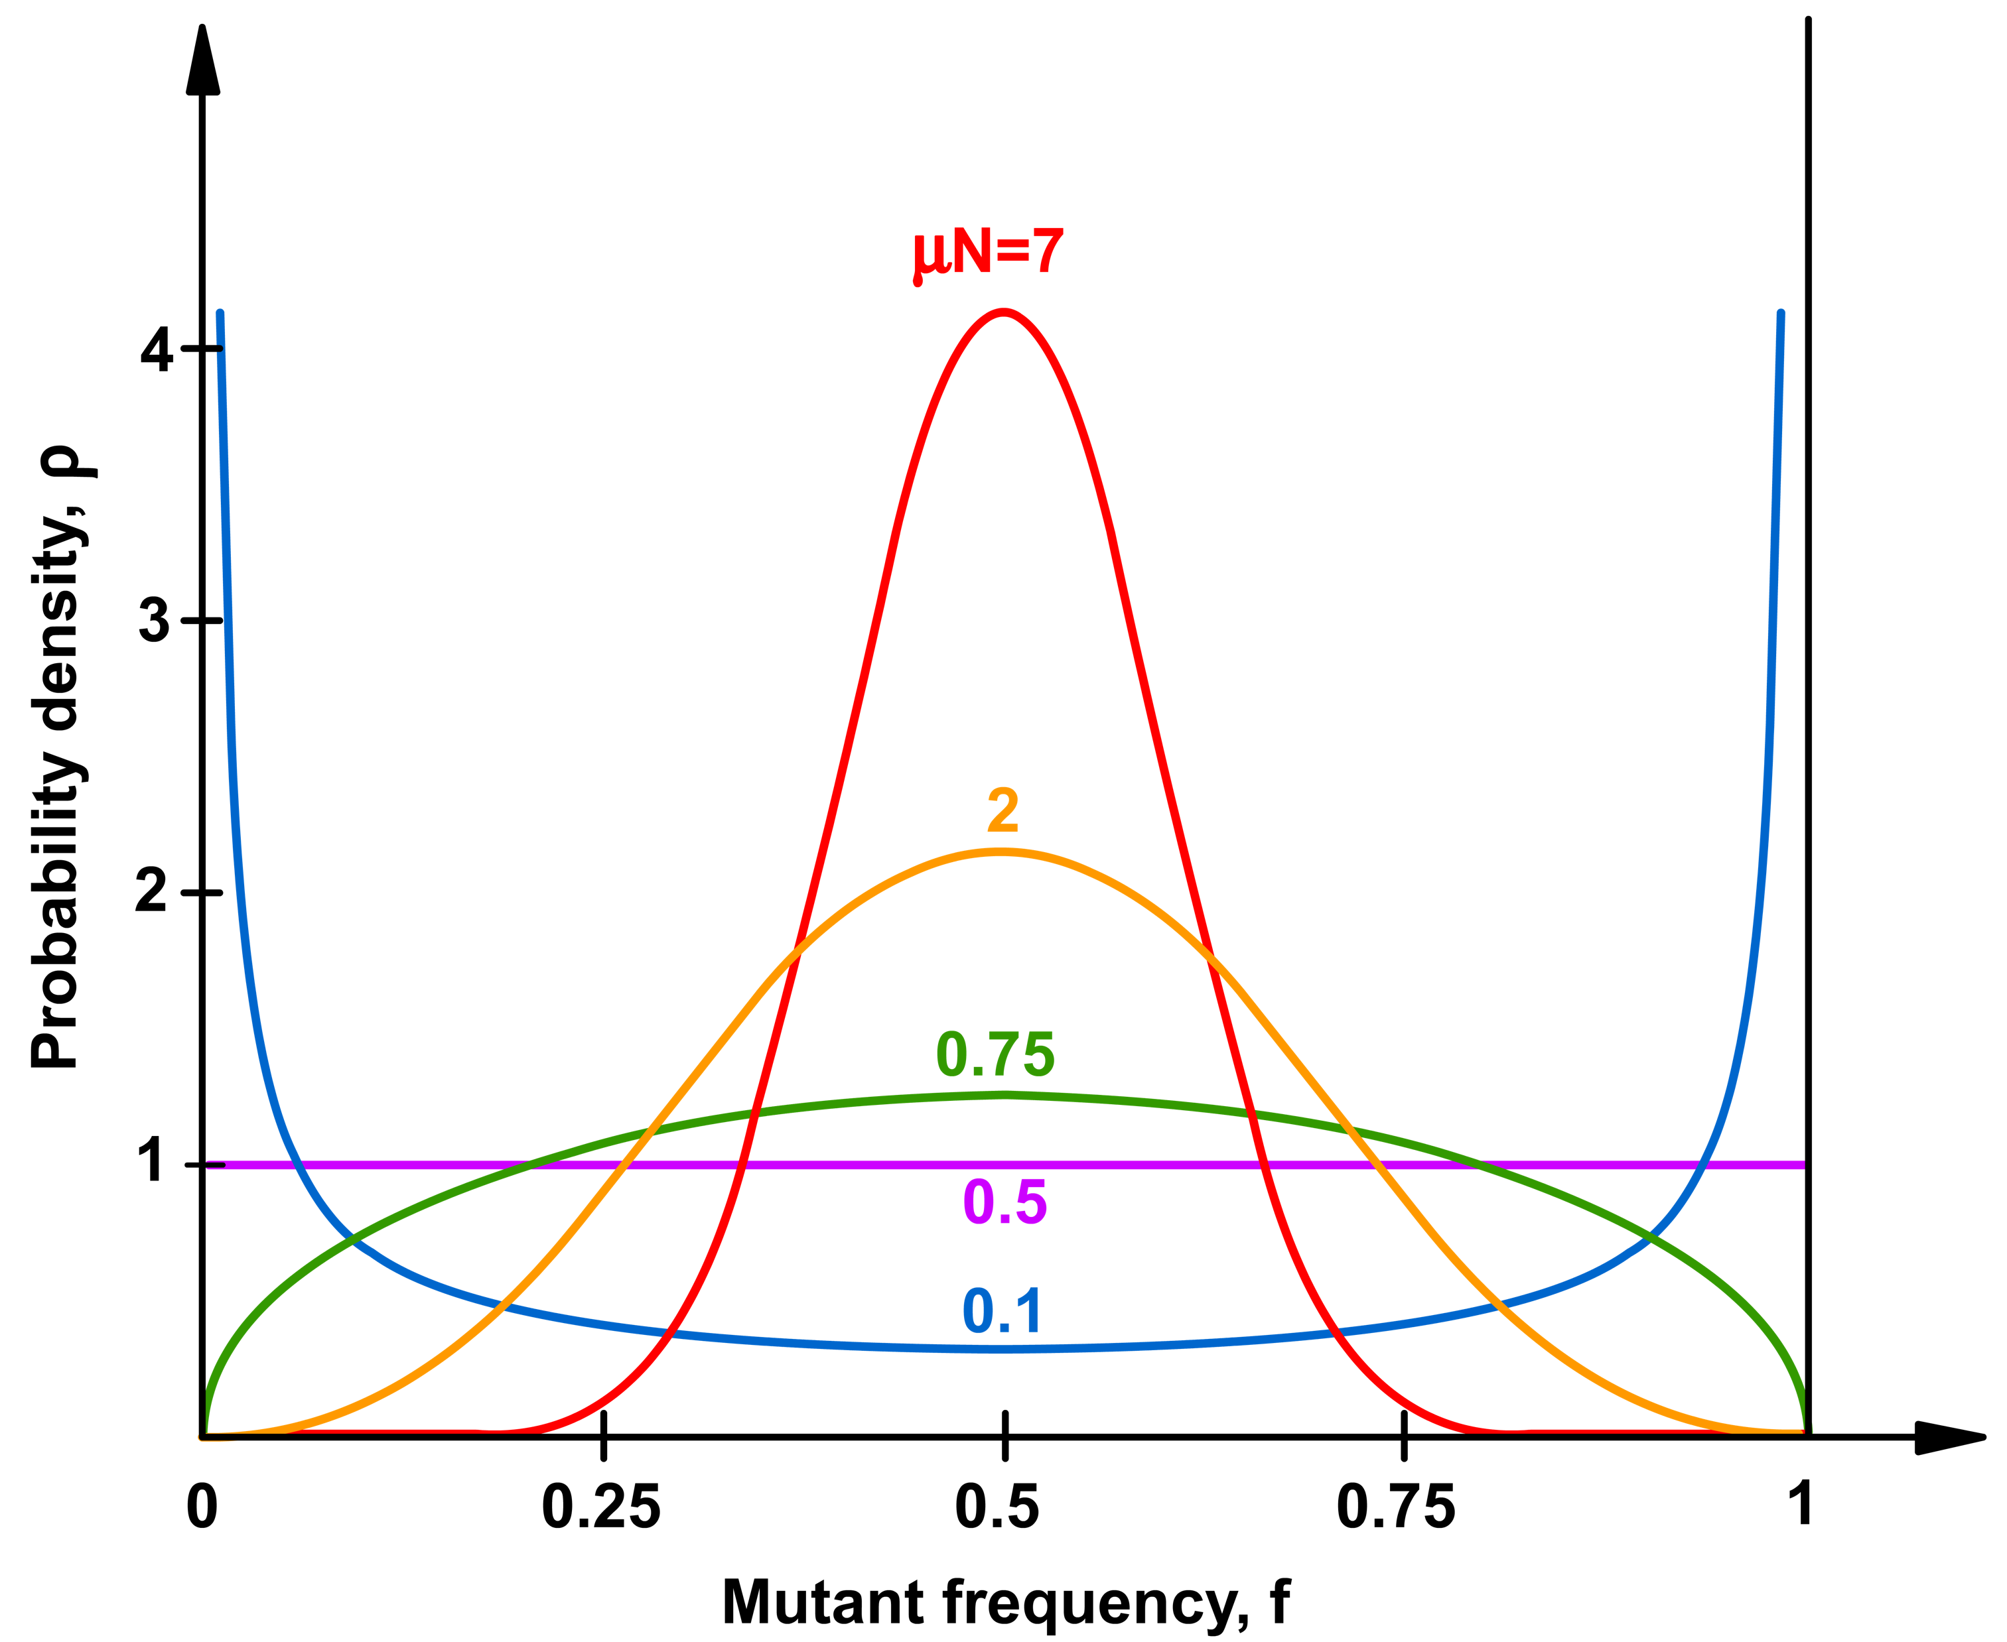
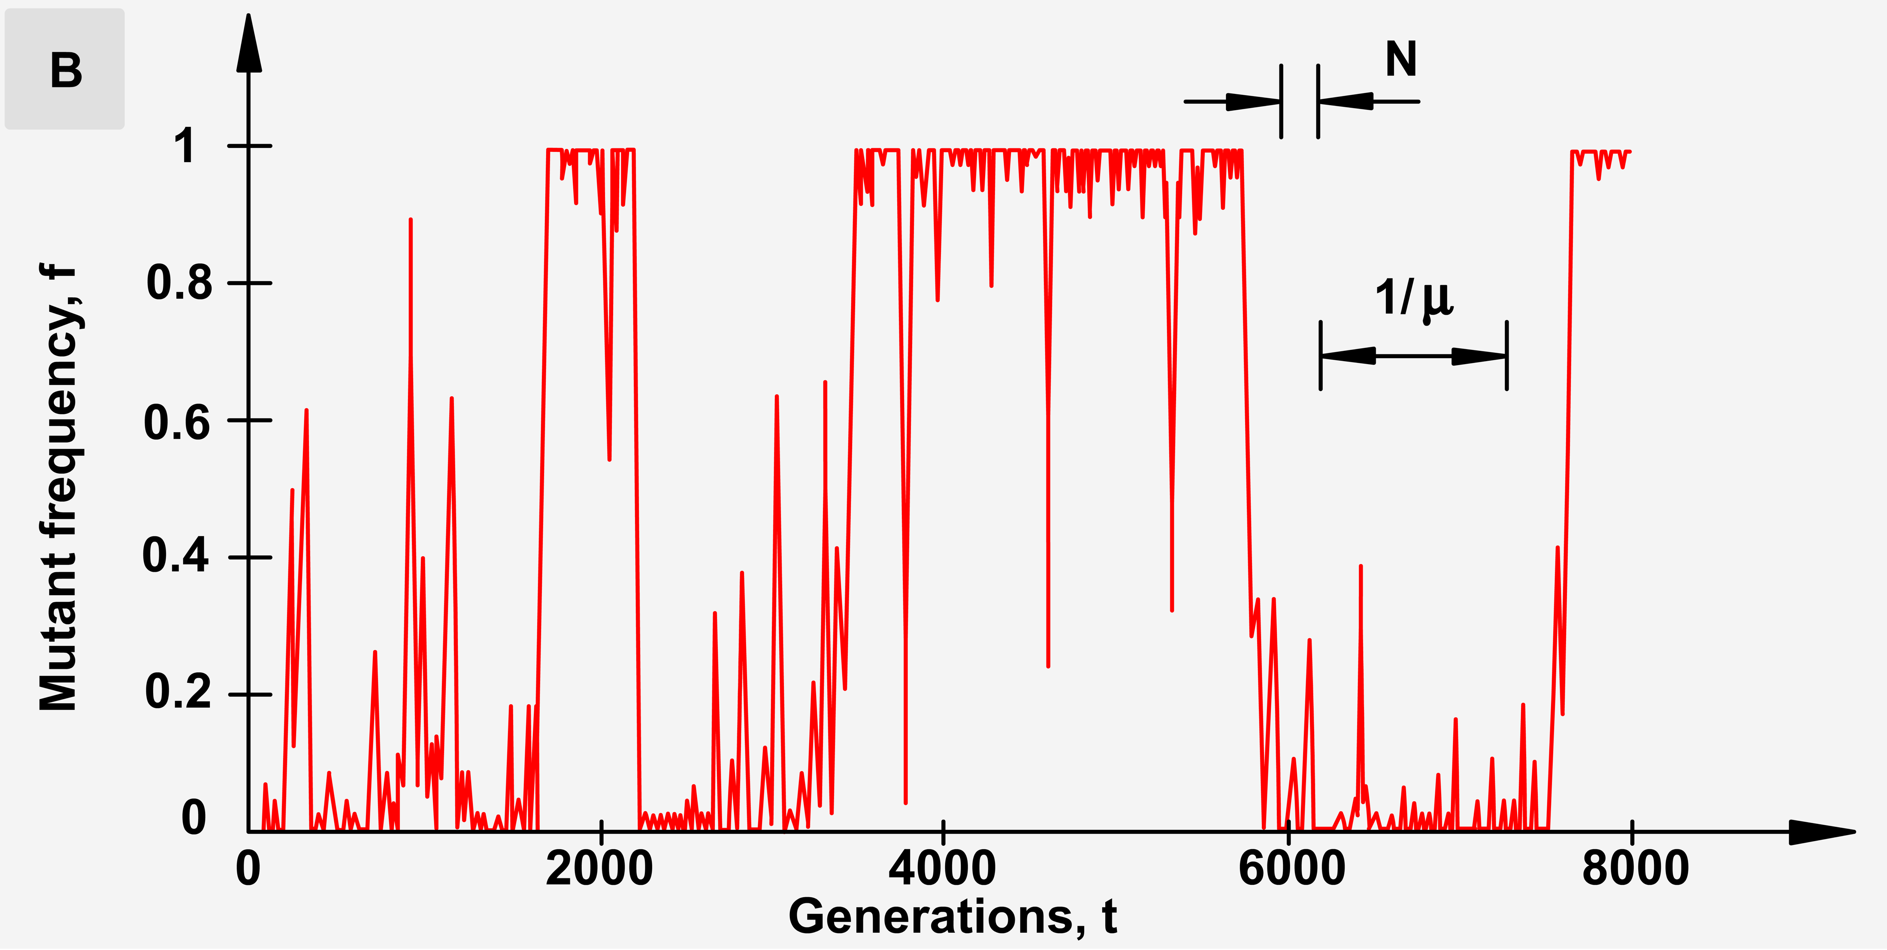
Стационарное состояние в нейтральном случае s=0
Nμ << 1
Начальное состояние
f(0)=0

Slide 14
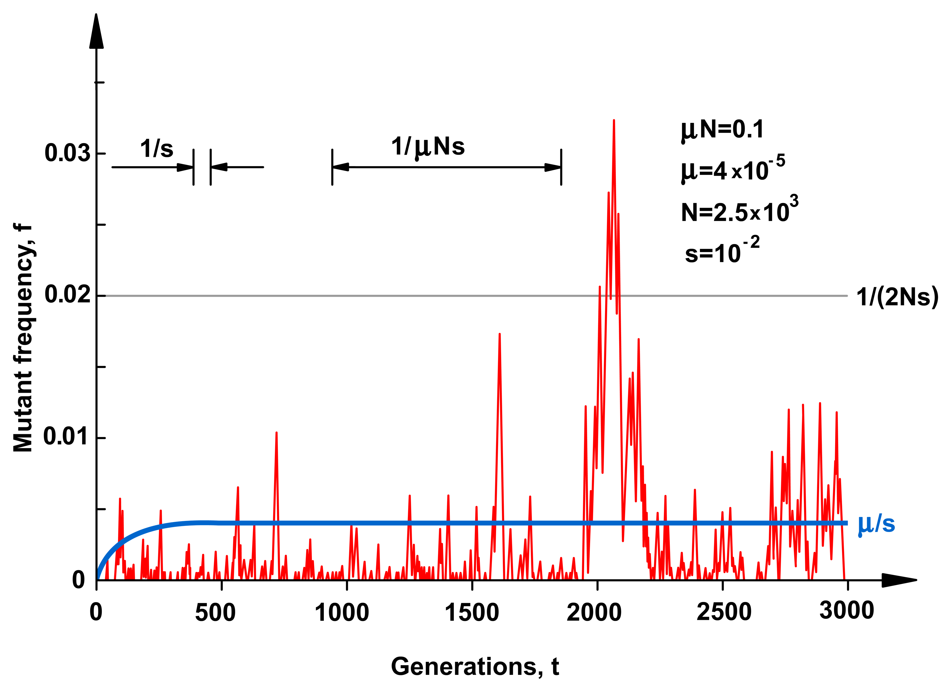
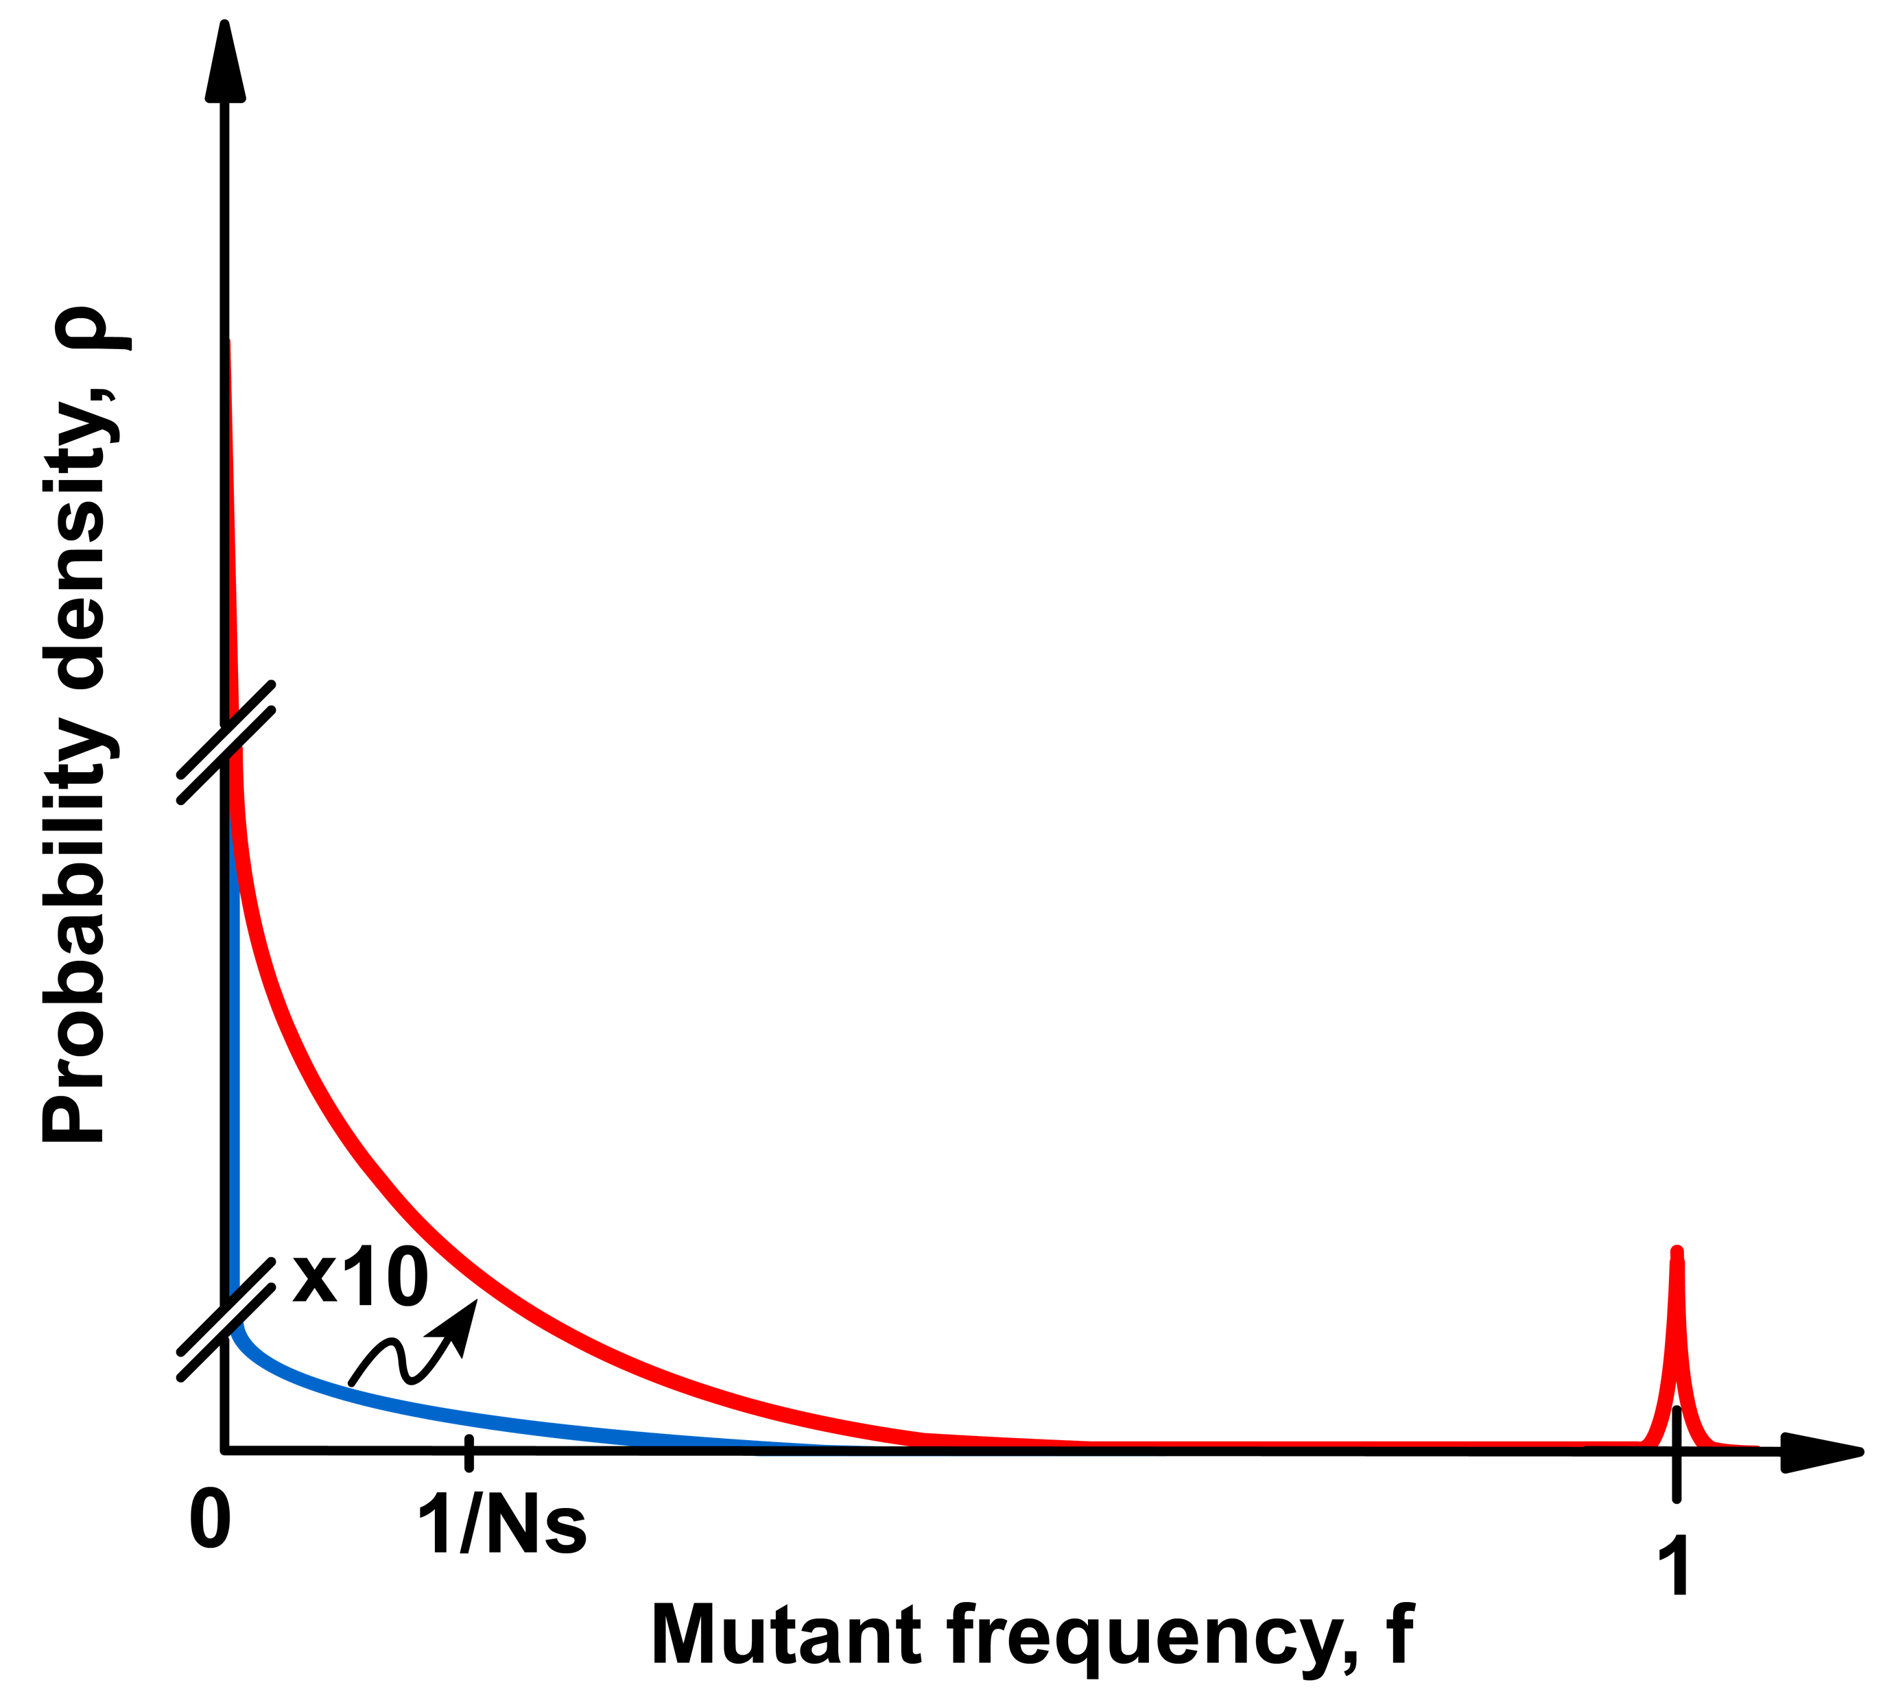
Eстественный отбор Ns >>1
Nμ << 1
Начальное состояние
f(0)=0

Slide 15
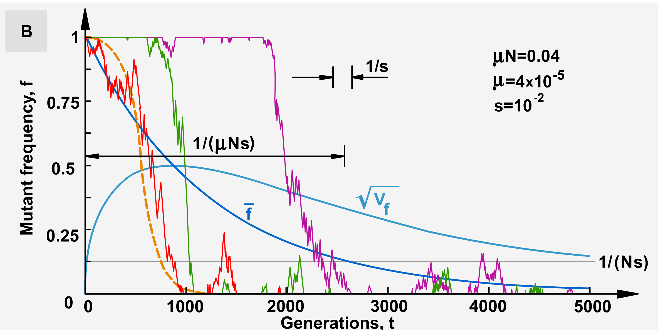
Адаптация
Начальное состояние
f(0)=1
N >> 1/μ

Slide 16
Компьютерная практика в классе

Slide 17
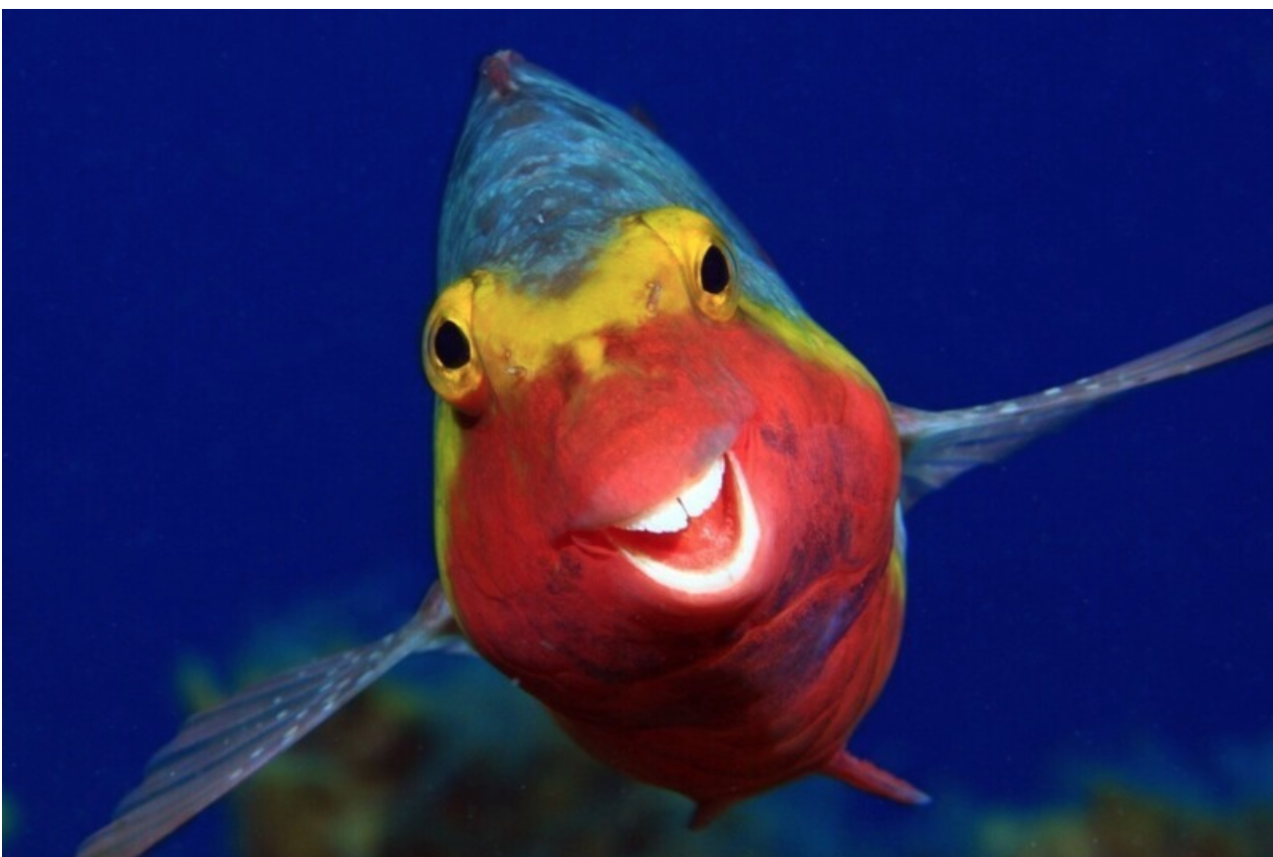
Thanks!

